Slide 1


Administration d’une infrastructure Windows Server
Réalisé par :
BENDAKHKHOU Hiba
Encadré par :
Ismael BOUYOUSSEF (Encadrant indistruel)
Mohamed BENSLIMANE (Encadrant EST)
2023/2024

Slide 2





PLAN
La maquette du réseau
La réalisation
Présentation général de projet
Les outils utilisé
Conclusion

Slide 3
Pourquoi le ADDS ?
Work-Group
Domaine
Structure Décentralisée
Administration Locale
Partage de Ressources
Sécurité limité
Structure Centralisée
Gestion Centralisée des Comptes
Accès aux Ressources
Politiques de Sécurité

Slide 4
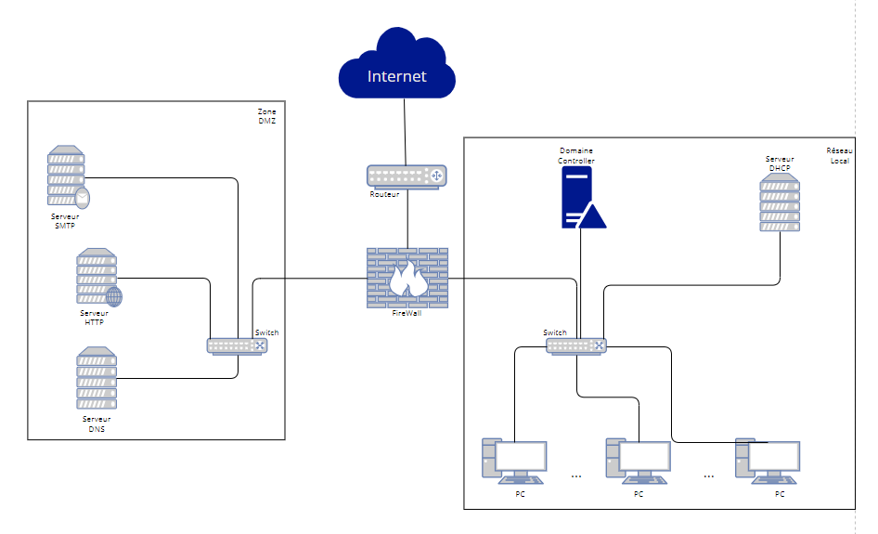

LA MAQUETTE DU RÉSEAU

Slide 5

PRÉSENTATION DU PROJET
01
04
L’instalation de AD DS
02
Gestion d’acces et partages
03
02
05
01
Organiser les objets au sein de notre domaine
06
le service WDS
04
03
06
05
Appliqué les paramétres de configuration au utilisateurs
La gestion et l'optimisation du matériel

Slide 6



LES OUTILS UTILISÉ
Technologie de virtualisation
la création des versions virtuels
via un superviseur
VirtualBox
Déployé des machines virtuelles
Les connecté dans un réseau virtuel
Testé les scénarios du projet

Slide 7
REALISATION
Objets AD
GPOs
Roaming profils
Domaine AUTAZA1.ma
Infrastructure de L’agence
Control Panel,
CMD,
lecture USB inséré...
un seul Profil unique

Slide 8
REALISATION
WDS
file sharing
Nic teaming
&
StoragePool
déployer les OS Windows sur les ordinateurs via le réseau
Dossier partagé sur le réseau local
gestion flexible du stockage
et amélioration de performance

Slide 9
REALISATION
WDS
(Windows deployement service)
FileSharing & FSRM
Les hôtes sans OS démarrent via le réseau
en utilisant PXE.
Loading de Boot.wim (pour l’envirenement Windows PE).
Loading de install.wim pour les fichiers nécessaires pour installer le système d'exploitation).
Le Type de partage (NFS,SMB,CIFS...).
Les droit de partages et les droits NTFS.
Filtres de type de contenue autorisé pour un dossier partagé.

Slide 10
Conclusion
Merci.

